Slide 1
II. Méthodes d’étude de la composition biochimique des cellules
1. Techniques de fractionnement cellulaire

Slide 2
II – Méthodes d’étude de la composition biochimique des cellules 1. Techniques de fractionnement cellulaire
Etape 1 : éclatement de la cellule
Pour récupérer des organites
Pour étudier les organites
Etape 2 : séparation des organites

Slide 3
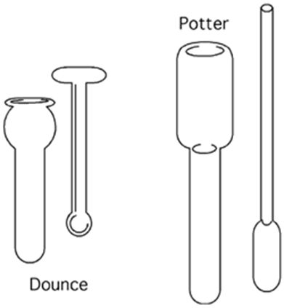
II – Méthodes d’étude de la composition biochimique des cellules 1. Techniques de fractionnement cellulaire
Etape 1 : Éclatement de la cellule
Techniques
Physiques : ultrasons ou hautes pressions
Chimiques : choc osmotique, action de détergents ou d’enzymes
Mécaniques : pistons et cylindres comme tube de Potter

Slide 4
II – Méthodes d’étude de la composition biochimique des cellules 1. Techniques de fractionnement cellulaire
L’homogénat est conservé à 0°C … Pourquoi?
.
Préservation maximale des structures et fonctions des différents constituants cellulaires et des enzymes

Slide 5
II – Méthodes d’étude de la composition biochimique des cellules 1. Techniques de fractionnement cellulaire
Quel est le contenu de l’homogénat ?
noyaux, mitochondries, lysosomes et peroxysomes
fragments provenant des ruptures membranaires (plasmique, réticulum, Golgi) se refermant immédiatement pour donner de petites vésicules fermées appelées microsomes

Slide 6
III – Méthodes d’étude de la composition biochimique des cellules 1. Techniques de fractionnement cellulaire
Etape 2: Séparation des organites (par ultracentrifugation différentielle)
série de centrifugations de plus en plus longues et donnant des champs de gravité de plus en plus élevés pour fractionner l’extrait initial en une série de culots et surnageants.
technique préparative rapide, simple et permettant de manipuler des grandes quantités de matériel sans donner cependant de fractions parfaitement pures.

Slide 7
II – Méthodes d’étude de la composition biochimique des cellules 1. Techniques de fractionnement cellulaire Séparation des organites par ultracentrifugation différentielle
Cellules vivantes
Broyage
Homogénat
Surnageant
Surnageant
Centrifugation 1000 g 10 min
Centrifugation 20000 g 20 min
Culot :
Noyaux et débris
Centrifugation 80 000 g 60 min
Culot :
mitochondries, lysosomes
et peroxysomes
Culot :
microsomes (membranes fragmentées)

Slide 8
II – Méthodes d’étude de la composition biochimique des cellules 1. Techniques de fractionnement cellulaire
Séparation des organites par ultracentrifugation
sur gradient de densité
Gradient préformé
Gradient autoformé

Slide 9
Séparation des organites par centrifugation sur gradient de densité préformé
II – Méthodes d’étude de la composition biochimique des cellules 1. Techniques de fractionnement cellulaire
Protocole
Dépôt d’une fine couche de l’homogénat à la surface du gradient contenu dans le tube à centrifuger : solution de saccharose ou de glycérol dont la concentration varie de façon régulière et décroissante du bas vers le haut du tube, variation linéaire et continue ou bien discontinue et par paliers.
Centrifugation à vitesse élevée pendant quelques heures.
Migration des particules dans le gradient jusqu’à une position d’équilibre qui correspond à sa densité
Obtention d’anneaux le long du tube (centrifugation zonale) qui peuvent être récupérés séparément par aspiration.
Technique
permettant d’obtenir une séparation des constituants cellulaires en une seule étape
d’un grand degré de pureté.
ne permettant de manipuler que de petits volumes de matériel biologique et constituant donc une technique uniquement analytique.
Lysosomes (1,12 g/mL)
Mitochondries (1,18 g/mL)
Peroxysomes (1,23 g/mL)

Slide 10
II – Méthodes d’étude de la composition biochimique des cellules 1. Techniques de fractionnement cellulaire Séparation des organites par centrifugation sur gradient de densité autoformé
Également appelée centrifugation sur gradient de densité à l’équilibre.
Dilution de l’homogénat dans une solution concentrée de chlorure de césium (CsCl)
Centrifugation de cette préparation à plus de 200 000g pendant plusieurs heures.
Sédimentation des ions Cs⁺ très denses
Établissement d’un gradient de concentration (gradient de densité)
Répartition des constituants de l’homogénat dans ce gradient selon leur densité
Obtention d’anneaux le long du tube
Récupération des différentes fractions.
Cette technique permet de séparer les molécules indépendamment de leur taille et avec des différences de densité très faibles (elle permet notamment de séparer des fragments d’ADN ayant du N¹⁴ de ceux ayant du N¹⁵).
Technique mise au point par Svedberg (1923) pour déterminer des masse moléculaires et appliquée à la biologie par le physiologiste belge Albert Claude (Prix Nobel 1974) pour isoler les microsomes
Détermination de Coefficient de Sédimentation exprimé en unités Svedberg S défini comme la vitesse de sédimentation (m/s) par unité d’accélération (m/s²) et équivalent à 10⁻¹³s

